Slide 1





ỦY BAN NHÂN DÂN HUYỆN AN LÃO
TRƯỜNG TIỂU HỌC QUANG TRUNG
Môn: Hoạt động trải nghiệm
Bài 24: Phòng tránh bị bắt cóc
Giáo viên: Phạm Thị Hương
Lớp: 2D
Năm 2024 - 2025

Slide 2

Hoạt động giáo dục theo chủ đề
1. Chơi trò Bịt mắt đoán tên bạn

Slide 3
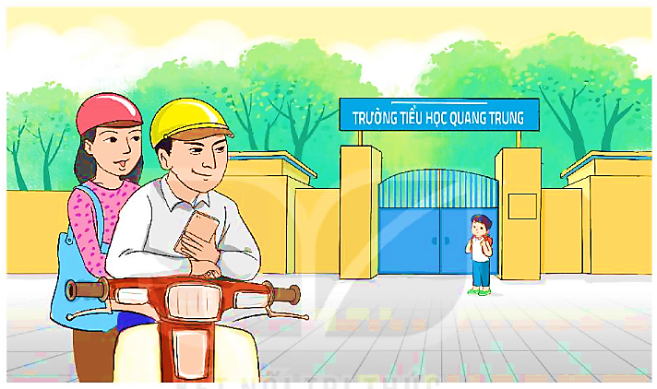
2. Xử lí tình huống có nguy cơ bị bắt cóc.
Thảo luận về cách ứng xử trong mỗi tình huống.
Sắm vai theo cách ứng xử phù hợp.
- Đi ngay vào phòng bảo vệ của trường.
- Mượn bác bảo vệ điện thoại và gọi điện cho bố mẹ.
Tình huống 1: Sơn đang đứng một mình ở cổng trường chờ bố mẹ đến đón thì phát hiện có người lạ theo dõi mình. Nếu là Sơn, em sẽ làm gì?

Slide 4
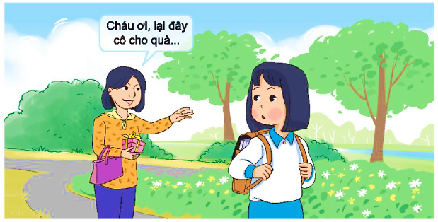
2. Xử lí tình huống có nguy cơ bị bắt cóc.
Thảo luận về cách ứng xử trong mỗi tình huống.
Sắm vai theo cách ứng xử phù hợp.
- Nói rằng: “Cháu không cần quà ạ. Cháu đang đi về nhà nên không muốn đi chơi”.
- Chạy nhanh về nhà.
Tình huống 2: Trên đường từ trường về nhà, Nga gặp một người lạ cho quà và rủ đi cùng. Nếu là Nga, em sẽ ứng xử thế nào?

Slide 5

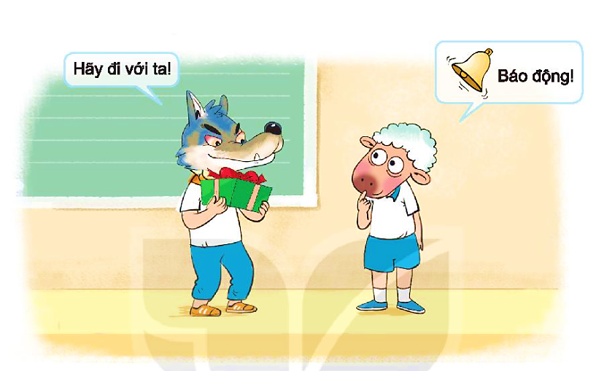
Sinh hoạt lớp
Diễn tiểu phẩm Sói và Cừu.
Thảo luận về nội dung tiểu phẩm và phân công sắm vai.
Sắm vai diễn tiểu phẩm.

Slide 6




Hoạt động sau giờ học
Học thuộc số điện thoại của người thân và địa chỉ nhà mình.

Slide 7
